Slide 1
STRUČNA OBUKA ZA PROCENITELJE VREDNOSTI NEPOKRETNOSTI
UVOD U GRAĐEVINARSTVO
IV DEO
Snežana Anđušić dipl.ing.arh.
Sudski veštak,
Lic.procen.nepokretnosti
ukupno XVII časova
Beograd, 03.03.2019.

Slide 2
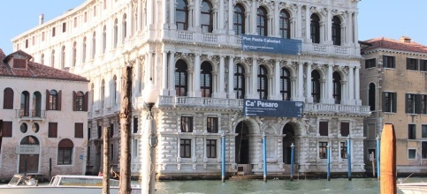
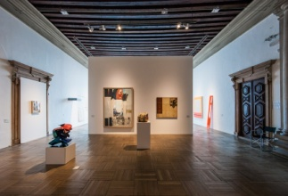
2.8. HABANJE USLED UPOTREBE, HABANJE USLED
DEJSTAVA ČINILACA IZ PRIRODNOG OKRUŽENJA
Pri adekvatnoj upotrebi objekta i savesnom održavanju kao i investicionom održavanju, vek trajanja objekta može značajno da se produži.
Za ovakav pristup korišćenja objekta potrebna je svest, pre svega o potrebama i mogućnostima kao i o ekonoskoj isplativosti nepokretnosti.
Kako bi se umanjila fizička zastarelost potrebni su radovi na tekućem, investicionom održavanju, adaptaciji i rekonstrukciji koji mogu bitno da utiču i na funkcionalnu zastralost.

Slide 3
Štetni uticaji okoline
poremećaji zemljišta: klizišta, vibracije, poplave, podzeme vode (prirodni promeni tokova ili usled nemara- zatrpani bunari na Umci - aktivacija klizišta), hemijski agresivne supstance, kisele kiše, izduvni gasovi,hemijska industrija, nekontrolisano odlaganje otpada, radijacija, usled defekta, magnetna polja..

Slide 4
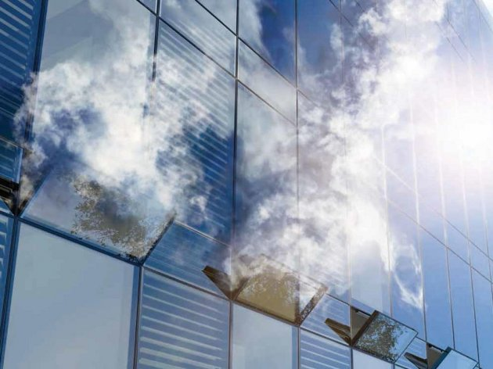
2.9. ZAŠTITA OD POŽARA, ZAŠTITA VEZANA ZA
ELEKTRIČNE I GASNE INSTALACIJE
PROTIV POŽARNI PROPISI
Zakon o zaštiti od požara
,,Sl.gl. SR,,111/2009 i 20/2015 član 33, član 35,36
Pravilnici
Odluke
Uredbe

Slide 5
PROTIV POŽARANA ZAŠTITA
Obuhvata skup mera i radnji za planiranje, finansiranje, organizovanje, sprovođenje i kontrolu mera i radnji zaštite od požara, za sprečavanje izbijanja i širenja požara, otkrivanje i gašenje požara, spasavanje ljudi i imovine, zaštitu životne sredine, utvrđivanje i otklanjanje uzroka požara, kao i za pružanje pomoći kod otklanjanja posledica prouzrokovanih požarom.
Mere za ispunjenje osnovnog zahteva "zaštita od požara" treba da obezbede da se u slučaju dejstva požara:
• sačuva potrebna nosivost konstrukcije objekta u određenom vremenskom periodu;
• spreči širenje vatre i dima u objektu;
• spreči širenje vatre na susedne objekte;
• omogući sigurna i bezbedna evakuacija ljudi, odnosno njihovo spasavanje
USLOVI ZA PROTIVPOŽARNU ZAŠTITU
Noseći konstruktivni građevinski elementi u STAMBENIM zgradama u Beogradu izrađuju se od negorivog građevinskog materijala, odnosno od materijala koji obezbeđuje najmanju vatrootpornost od 90 minuta.
Mora se uzeti u obzir materijalizacija enterijera

Slide 6
Stan kao građevinska celina u odnosu na susedne stanove, poslovne ili druge prostorije, odvaja se zidovima čija vatrootpornost iznosi najmanje 90 minuta.
- u vertikalnom smislu rastojanje između dva svetla otvora ne sme biti manje od 1m ( Beograd).
prekidno fasadno rastojanje od punog zida između dva svetla otvora, između dve stambene jedinice ili susednih požarnih sektora mora iznositi najmanje 1m.
Član 33. ZOP-a
Područne jedinice organa državne uprave u čijoj je nadležnosti zaštita od požara daju saglasnost na tehničku dokumentaciju u pogledu mera zaštite od požara, za izgradnju, rekonstrukciju i dogradnju objekata sa svim pripadajućim instalacijama, opremom i uređajima i to:
1) stambenih, stambeno-poslovnih i poslovnih objekata površine veće od 2.000 m² ili spratnosti P+4+Pk(PS) i preko, zgrada za stanovanje zajednica, hotela, motela i zgrada za trgovinu na veliko i malo površine veće od 400 m² ili spratnosti preko P+2, kao i restorana, barova i sličnih ugostiteljskih objekata;
2) objekata javne namene na drugom mestu nepomenutih;

Slide 7
3) velikih i srednjih garaža koje su samostalne ili velikih i srednjih garaža sa pripadajućim objektima;
4) objekata i prostora na kojima se proizvode, prerađuju i skladište hemikalije koje mogu izazvati požar ili eksploziju ili ugroziti zdravlje i bezbednost ljudi i materijalnih dobara;
5) objekata u čijim se pogonima proizvode, prerađuju ili obrađuju čvrste zapaljive materije, pri čemu nastaju eksplozivne smeše gasova, para i prašine;
stanica za snabdevanje gorivom motornih vozila ili plovila na sopstveni pogon, skladišnog kapaciteta do 500 m³ zapaljivih tečnosti;
industrijskih objekata, visokoregalnih skladišta, skladišnih objekata površine preko 1.500 m², kao i drugih skladišnih objekata određenih posebnim propisom;
8) elektroenergetskih postrojenja nazivnog napona od 20 i 35 kV i trafo-stanica na otvorenom snage preko 2000 kVA;

Slide 8
9) naftovoda, produktovoda i gasovoda koji nisu obuhvaćeni članom 34. stav 1. tačka 1);
objekata za skladištenje eksplozivnih materija do 1000 kg;
11) slobodnostojeće kotlarnice snage preko 50 kW;
12) objekata bazne i prerađivačke hemijske industrije, crne i obojene metalurgije, objekata za preradu kože i krzna, objekata za preradu kaučuka, objekata za proizvodnju celuloze i papira i objekata za preradu nemetaličnih mineralnih sirovina, objekata za proizvodnju biodizela;
13) silosa, graničnih prelaza, objekata kazneno-popravnih ustanova;
14) stadiona od 1.000 do 20.000 gledalaca, objekata u kategoriji visokih do 50m;

Slide 9
15) hidroelektrana i hidroelektrana sa pripadajućom branom snage do 10 MW, termoelektrana snage do 10 MW i termoelektrana-toplana električne snage do 10 MW i dalekovoda i trafostanica napona do 110 kV;
16) objekata i postrojenja za pripremu vode za piće i objekata i postrojenja za prečišćavanje otpadnih voda;
17) kulturnih dobara od izuzetnog značaja i objekata u njihovoj zaštićenoj okolini i kulturnih dobara upisanih u Listu svetske kulturne baštine (osim pretvaranja zajedničkih prostorija u stan odnosno poslovni prostor u zaštićenoj okolini kulturnih dobara od izuzetnog značaja i kulturnih dobara upisanih u Listu svetske kulturne baštine);
18) postrojenja za tretman neopasnog otpada, spaljivanjem ili hemijskim postupcima određena posebnim propisom;

Slide 10
19) postrojenja za tretman opasnog otpada spaljivanjem, termičkim i/ili fizičkim, fizičko-hemijskim, hemijskim postupcima, kao i centralnih skladišta i/ili deponija za odlaganje opasnog otpada i regionalnih deponija odnosno deponija za odlaganje opasnog otpada, određena posebnim propisom;
20) pristaništa, luka;
21) objekata za proizvodnju energije iz obnovljivih izvora energije (vetar, biogas, solarna energija, geotermalna energija, biomasa, deponijski gas, gas iz komunalnih otpadnih voda i dr.) i elektrana sa kombinovanom proizvodnjom, pojedinačne snage do 10 MW;
objekata, odnosno delova objekata unutar kojih se smešta telekomunikaciona oprema i sistemi.

Slide 11
Član 36.
Kada je predmet tehničkog pregleda u smislu zakona kojim se uređuje izgradnja objekat iz člana 33. ovog zakona, član komisije za tehnički pregled koji utvrđuje podobnost objekta za upotrebu u pogledu sprovedenosti mera zaštite od požara predviđenih u tehničkoj dokumentaciji je lice sa licencom zaposleno u organu državne uprave nadležnom za poslove zaštite od požara ovlašćeno za donošenje rešenja u delokrugu rada. Za potrebe ovog lica tehničke poslove obavljaju stručne osobe zaposlene u organu državne uprave nadležnom za poslove zaštite od požara.
Odredbe stava 1. ovog člana primenjuju se i na pojedine objekte iz čl. 33. i to:
1) stambene, stambeno-poslovne i poslovne objekte, a koji spadaju u visoke objekte u skladu sa posebnim propisom;
2) zgrade za stanovanje zajednica, hotele, motele, restorane i objekte za trgovinu na veliko i malo, površine preko 2.000 m² ;
3) noćne klubove i slične ugostiteljske objekte;
4) druge objekte javne namene površine preko 500 m² ;
5) velike samostalne garaže;
6) objekte u kojima se proizvode, prerađuju i skladište hemikalije koje mogu izazvati požar ili eksploziju ili ugroziti zdravlje i bezbednost ljudi i materijalnih dobara;

Slide 12
7) objekte u čijim se pogonima proizvode, prerađuju ili obrađuju čvrste zapaljive materije, pri čemu nastaju eksplozivne smeše gasova, para i prašine;
8) stanice za snabdevanje gorivom motornih vozila ili plovila na sopstveni pogon, skladišnog kapaciteta do 500 m³ zapaljivih tečnosti;
9) industrijske objekte površine preko 3.000 m² i skladišne objekte površine preko 1.500 m² , kao i sva visokoregalna skladišta;
10) elektroenergetska postrojenja nazivnog napona od 35 kV i trafo-stanice na otvorenom snage preko 10 MVA;
11) naftovode, produktovode i gasovode koji nisu obuhvaćeni članom 34. stav 1. tačka 1) ovog zakona;
12) objekte za skladištenje eksplozivnih materija do 1.000 kg;
13) slobodnostojeće kotlarnice snage preko 300 kW;
14) objekte bazne i prerađivačke hemijske industrije, crne i obojene metalurgije, objekte za preradu kaučuka, objekte za proizvodnju celuloze i papira, objekte za preradu nemetaličnih mineralnih sirovina i objekte za proizvodnju biodizela;
15) objekte kazneno-popravnih ustanova;
16) stadioni od 1.000 do 20.000 gledalaca;
17) trafostanice napona od 35 kV;

Slide 13
18) kulturna dobra od izuzetnog značaja i objekte u njihovoj zaštićenoj okolini i kulturna dobra upisana u Listu svetske kulturne baštine (osim pretvaranja zajedničkih prostorija u stan odnosno poslovni prostor u zaštićenoj okolini kulturnih dobara od izuzetnog značaja i kulturnih dobara upisanih u Listu svetske kulturne baštine);
19) postrojenja za tretman neopasnog otpada, spaljivanjem ili hemijskim postupcima, određena posebnim propisima;
postrojenja za tretman opasnog otpada spaljivanjem, termičkim i/ili fizičkim, fizičko- hemijskim, hemijskim postupcima, kao i centralna skladišta i/ili deponija za odlaganje opasnog otpada i regionalnih deponija odnosno deponije za odlaganje opasnog otpada, određena posebnim propisima;
pristaništa i luke;
22) objekte za prizvodnju energije iz biogasa i biomase i elektrane sa kombinovanom proizvodnjom, pojedinačne snage do 10 MW.

Slide 14
Lice iz stava 1. ovog člana utvrđuje podobnost objekta za upotrebu u pogledu sprovedenosti mera zaštite od požara rešenjem iz stava 1. u roku od 15 dana od dana dostavljanja zahteva od strane investitora.
Kada je predmet tehničkog pregleda objekat koji nije obuhvaćen stavovima 1. i 2. ovog člana, član komisije za tehnički pregled koji utvrđuje podobnost objekta za upotrebu u pogledu sprovedenosti mera zaštite od požara predviđenih u tehničkoj dokumentaciji je lice koje poseduje odgovarajuću licencu prema propisima iz zaštite od požara.

Slide 15
Objekat je podoban za upotrebu u pogledu sprovedenosti mera zaštite od požara ako je:
1) izgrađen u skladu s tehničkom dokumentacijom na koju je data saglasnost;
2) obezbeđen dokaz o karakteristikama konstrukcija kao i elementima konstrukcija koji treba da budu otporni prema požaru, dokaz o karakteristikama opreme, uređaja i instalacija sa posebnim karakteristikama prema požaru i eksploziji, kao i dokaz o karakteristikama materijala za enterijer i instalacije za koje se postavljaju posebni zahtevi u pogledu karakteristika prema požaru, materijalima koji se koriste ili skladište u tehnološkom procesu;
3) obezbeđen dokaz o ispravnom funkcionisanju i delovanju izvedenih instalacija i uređaja za automatsko otkrivanje i dojavu požara, gašenje požara i detekciju eksplozivnih i zapaljivih gasova, instalacija u zonama opasnosti od eksplozije i instalacija za odvođenje dima i toplote;
obezbeđen dokaz o ispravnom funkcionisanju i delovanju izvedenih instalacija hidrantske mreže za gašenje požara, kao i mobilnih uređaja za gašenje požara;
5) obezbeđen dokaz o izvršenim merenjima i pregledu ugrađenih mašinskih, vodovodnih i električnih instalacija.
Dokaz iz stava 5. tačka 3) ovog člana izdaje ovlašćeno pravno lice - izvođač radova sa odgovarajućim ovlašćenjem za izvođenje posebnih sistema i mera zaštite od požara.

Slide 16
U smislu zaštite od požara – pod „visokim objektom“ (koji mora da zadovolji određene dodatne zahteve) podrazumevaju se zgrade čiji se podovi najvišeg sprata nalaze najmanje 30 m iznad najniže kote terena (za razliku od dosadašnje visine – koja je iznosila 22m).
U „Sl. glasniku RS“, br. 86/2011, objavljen je Pravilnik o izmeni Pravilnika o tehničkim normativima za zaštitu visokih objekata od požara ("Sl. list SFRJ", br. 7/84), kojim je izmenjena (povećana) visina objekata na koje se odnose odredbe Pravilnika.
Dakle, pod visokim objektom, u smislu ovog pravilnika, podrazumevaju se zgrade sa prostorijama za boravak ljudi, čiji se podovi najvišeg sprata nalaze najmanje 30 m iznad najniže kote terena na koji je moguć pristup i na kome je moguća intervencija uz korišćenje automehaničkih lestava (u daljem tekstu: objekt).

Slide 17
Vatrogasnim vozilima - mora biti omogućeno da priđu objektu s onih strana - na kojima se nalaze prozori, vrata ili drugi slični otvori. Prilaz objektu sa strane zabatnog zida bez otvora ne smatra se prilazom za intervenciju.
Za intervencije pri gašenju požara - mora se obezbediti plato na kome je moguće korišćenje automehaničkih lestava u ovim položajima.
Pristupni put i plato za intervencije - moraju imati kolovoze nosivosti najmanje 10 tona osovinskog pritiska i moraju se izgraditi tako da su pristup i kretanje vatrogasnih vozila uvek mogući samo vožnjom unapred.

Slide 18
Objekt se deli na požarne sektore (čija veličina zavisi od visine objekta, sa priloženom tabelom u članu 7.), a svaki požarni sektor u objektu mora biti povezan sa najmanje jednim liftom za prevoz lica. Vrata koja spajaju požarne sektore moraju imati mehanizam koji ih uvek drži zatvorenim, a ako je iz tehnoloških ili drugih razloga to nemoguće (odnosno - vrata se drže otvorena) - onda moraju imati mehanizam koji ih u trenutku pojave dima zatvara.
Izlazi i prilazi izlazima - moraju biti uvek pristupačni. Put do izlaznih vrata ne sme voditi kroz prostoriju koja se zaključava i mora biti vidljivo obeležen.
Takođe, ne smeju da prolaze pored ili preko prostorija u kojima, u slučaju požara, postoji opasnost po život.
Širina izlaza iz objekta određuje se tako što se na svakih 100 ljudi obezbeđuje širina od 60 cm, s tim da izlaz ne može biti uži od 1,25 m niti širi od 2,20 m.

Slide 19
Najduži put iz neke prostorije u jednom požarnom sektoru do stepeništa ne sme biti duži od 30 m za objekte visine do 75 m, odnosno 20 m za objekte više od 75 m.
Znakovi za usmeravanje kretanja ljudi - moraju biti osvetljeni izvorom svetlosti koji na osvetljenu površinu daje jačinu svetla najmanje 50 lx.
Odredbama Pravilnika je regulisano još mnogo toga (materijali fasade, izolacija i obloga pojedinih prostorija, način konstruisanja i izvedbe, dimenzije, zahtevi kvaliteta, mesto i međusobna udaljenost puteva, prolaza, stepeništa, liftova i drugih delova objekta).

Slide 20
STEPEN OTPORNOSTI konstrukcije na dejstvo požara se računa prema veličini požarnog sektora, nameni i spratnosti objekta i požarnom opterećenju.
U zavisnosti od tipa objekta zavisi i način projektovanja objekta koji mora biti usklađen u svim fazama kako bi objekta dobio saglasnost Mup-a, sektora za vanredne situacije u pogledu primenjenih mera zaštite od požara .

Slide 21
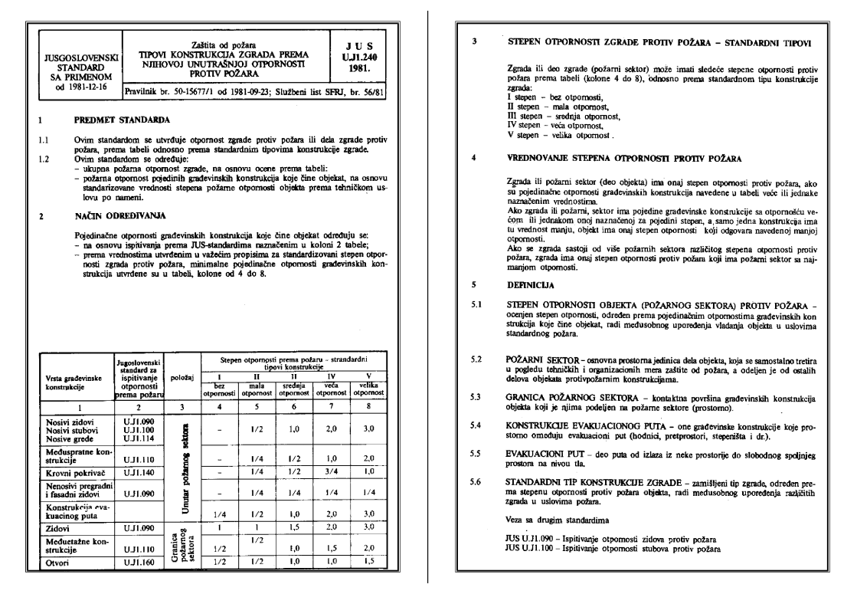

Slide 22
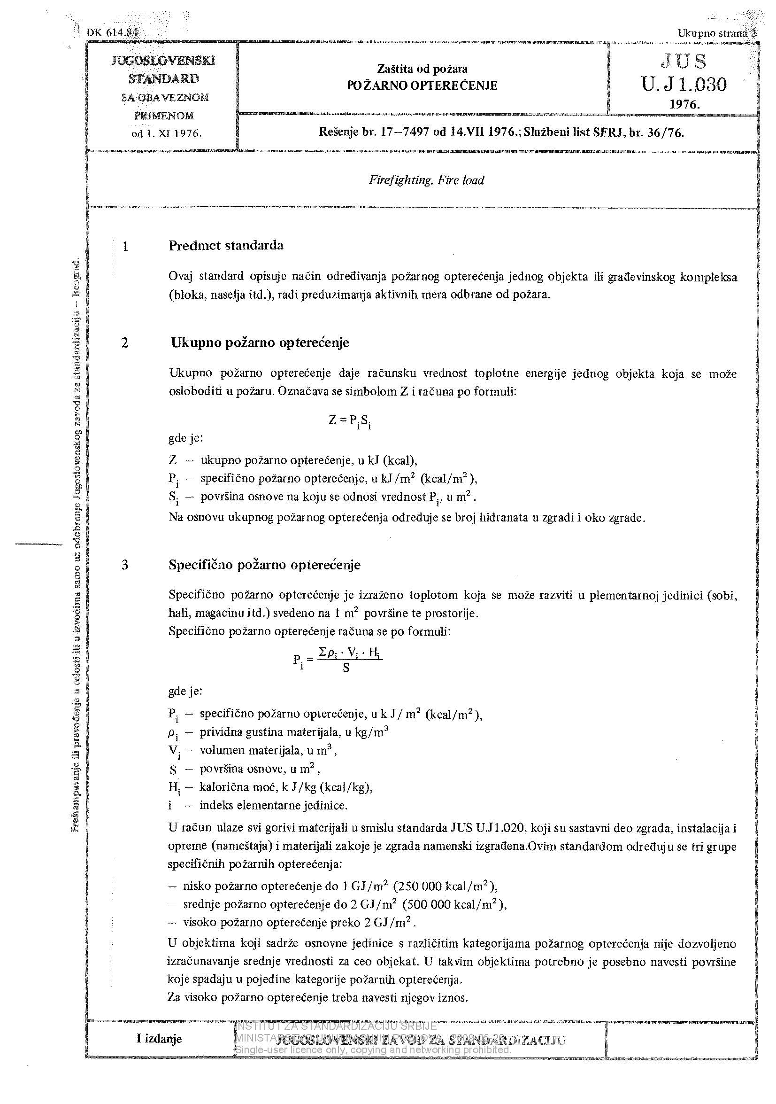

Slide 23
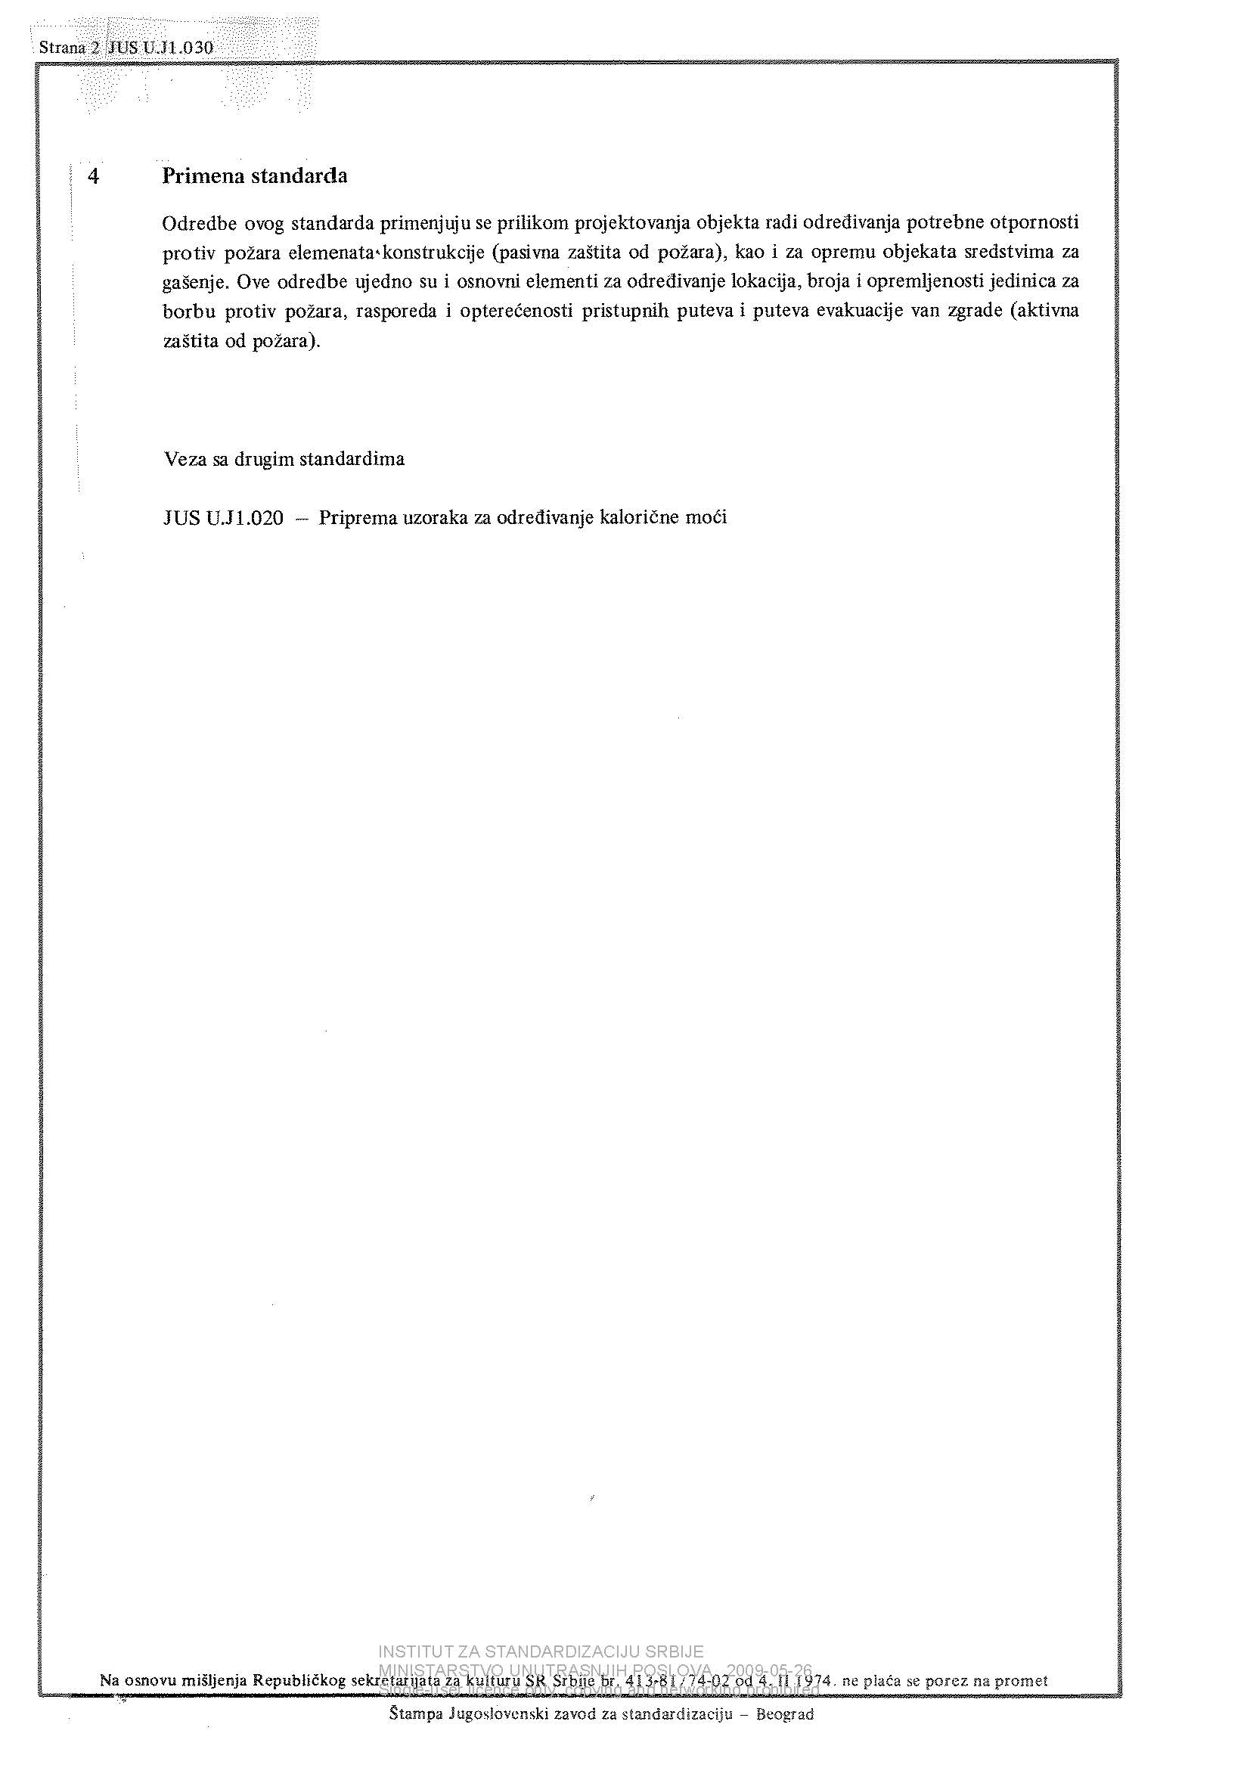

Slide 24
OBLAST JE UREĐENA PRAVILNICIMA I ODLUKAMA ZA TIPOVE
OBJEKATA KAO I TEHNIČKIM PREPORUKAMA
SRPS TP 21 2002
Pravilnik o tehničkim zahtevima za zaštitu garaža za putničke automobile od požara i eksplozija
PRAVILNIK o tehničkim normativima za zaštitu industrijskih objekata od požara
PRAVILNIK O TEHNIČKIM ZAHTEVIMA BEZBEDNOSTI OD POŽARA SPOLJNIH ZIDOVA ZGRADA
Pravilnik o tehničkim normativima za zaštitu skladišta od požara i eksplozija
Pravilnik o tehničkim normativima za zaštitu ugostiteljskih objekata od požara
Pravilnik o tehničkim normativima za zaštitu visokih objekata od požara
PRAVILNIK o tehničkim normativima za instalacije hidrantske mreže za gašenje požara
Odluka o uslovima i tehničkim normativima za projektovanje stambenih zgrada i stanova (Sl.list grada Beograda br.32/83)

Slide 25
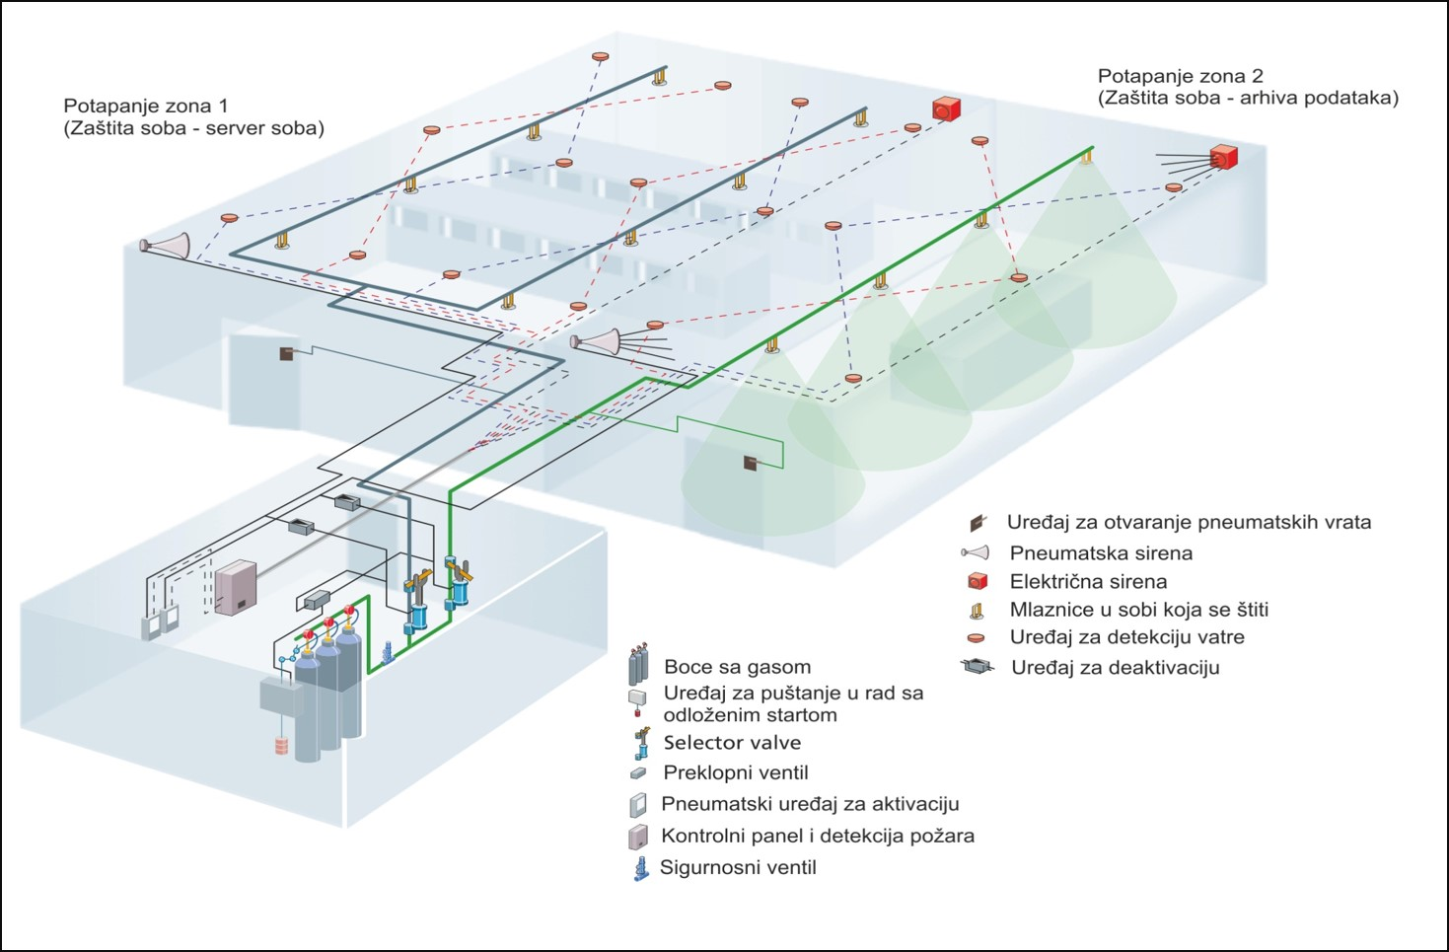

Slide 26
ZAŠTITA VEZANA ZA ELEKTRIČNE I GASNE INSTALACIJE
PRAVILNIK O TEHNIČKIM NORMATIVIMA ZA ELEKTRIČNE INSTALACIJE NISKOG NAPONA
"Službeni list SFRJ", br. 53/88, 54/88, 28/95 Na osnovu člana 30. st. 1, 4. i 5. Zakona o standardizaciji ("Službeni list SFRJ", br.38/77 i 11/80), u saglasnosti sa predsednikom Saveznog komiteta za energetiku i industriju, predsednikom Saveznog komiteta za rad, zdravstvo i socijalnu zaštitu i saveznim sekretarom za unutrašnje poslove, ovim pravilnikom propisuju se:
1) svojstva i karakteristike uređaja i opreme za izvođenje električnih instalacija;
2) uslovi i zahtevi koji moraju biti ispunjeni pri izvođenju i korišćenju električnih
instalacija;
3) označavanje i obeležavanje uređaja, opreme i električnih instalacija koji utiču na
bezbednost i zaštitu života i zdravlja pri korišćenju električnih instalacija;
4) tehničke mere zaštite pri korišćenju električnih instalacija;
5) postupak i način kontrolisanja i verifikacije propisanih svojstava, karakteristika i
kvaliteta električnih instalacija.

Slide 27
ZAŠTITA VEZANA ZA ELEKTRIČNE I GASNE INSTALACIJE
PRAVILNIK O TEHNIČKIM NORMATIVIMA ZA UNUTRAŠNJE GASNE INSTALACIJE
("Sl. list SRJ", br. 20/92 i 33/92)
U ZAVISNOSTI OD TIPA OBJEKTA ODNOSNO NJEGOVE KLASE POTREBNO JE OBEZBEDITI
Kod elektro instalacija se zahteva negorljivost i da se obezbedi da se pri požaru ne stvaraju otrovni gasovi.
Kod gasnih instalacija moraju se ugraditi sistemi za automatski prekid snabdevanja pri pojavi požara ili curenju instalacija.
Ispitivanje gasne instalacije radi se najmanje 2 puta godišnje, pred početak i na kraju sezone grejanja. Ostalo je u pravilniku.

Slide 28
2.10. SNADBEVANJE VODOM, EKOLOŠKA ZAŠTITA I
ODRŽAVANJE I HIGIJENA
Svi prostori namenjeni za boravak i rad ljudi prema našim propisima treba da poseduju prostorije toaleta i (prostore za pripremu hrane, kuhinje) bilo da su poslovni ili stambeni ili da poseduju uslužne prostore u neposrednoj blizini kada su u pitanju gradilišta (mobilni toaleti)
Snadbevanje vodom može biti iz vodovoda, bunara ili lokalnih neevidentiranih vodovodnih sistema kao i cisternama punjenim iz gradskih vodovoda - tehnička voda . - auto cisterne u slučajevima kada ne postoji drugi način.

Slide 29
U gradskim vodovodnim sistemima voda prolazi kontolisane procese prerade pre puštanja u sistem vodovoda.
Atestira se prilikom prolaska kroz instalacije u novim objektima i taj atest je potreban prilikom tehničkog prijema objekta.
U situacijama kada postoje bunari njihovu vodu kontroliše korisnik nekoliko puta godišnje ili se postavljaju filteri koji vodu pročišćavaju konstantno.
Rezervoari se moraju dezinfikovati konstantno hemiskim sredstvima (na bazi hlora) ili povremeno pražnjenjem i dezinfekcijom.

Slide 30
HIGIJENA I ZDRAVLJE
Kod nas ne postoji sistem korišćenja tehničke vode, sva voda koja se dobija preko javnih vodovoda je (trebalo bi da bude kontrolisana) pijaća voda.
Higijena i zdravlje ljudi je ugroženo kod korišćenja bunara sa neproverenom vodom (neatestiranom), kao i neadekvatno korišćenje presušenih bunara za septičke jame koje je veoma opasno zbog prodora fekalija preko slojeva u površinske vode, takođe i promene kiselosti zemljišta...
Kanalizacione neevidentirane mreže po ,,divljim naseljima’’, korišćenje vode bez evidencije...
Septiče jame treba da se grade od vodonepropusnih materijala...
Korišćenje vodnih resursa za grejanje preko bunara podrazumeva saglasnosti nadležnih organa i adekvatno vraćanje viška vode u zemlju...

Slide 31

2.11. SERTIFIKATI O ODRŽIVOSTI I ENERGETSKOJ EFIKASNOSTI
Pravna regulativa o energetskoj efikasnosti u Srbiji
- Zаkon o energetici („ Službeni glаsnik RS’’, br. 145/2014)
- Prаvilnik o energetskoj efikаsnosti zgrаdа („ Službeni glаsnik RS’’, br. 61/2011)
- Prаvilnik o uslovimа, sаdržini i nаčinu izdаvаnjа sertifikаtа o energetskim svojstvimа zgrаdа („ Službeni glаsnik RS’’, br. 69/2012)
- ZAKON O PLANIRANJU I IZGRADNJI (“Sl. Glаsnik RS” br. 72/2009, 81/2009, 24/2011, 132/2014, 145/2014)
Zakon o efikasnom korišćenju energije (Službeni glasnik RS", br. 25/2013)
Zakon o energetskoj dozvoli (Službeni glasnik RS br.15/2015)

Slide 32
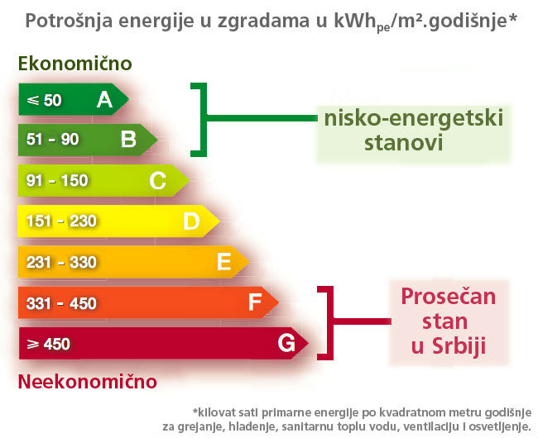

Slide 33
Člаn 4. Zаkonа o planiranju i izgradnji propisuje (ZPI):
- svi objekti visokogrаdnje, u zаvisnosti od vrste i nаmene, morаju biti projektovаni, izgrаđeni, korišćeni i održаvаni nа nаčin kojim se obezbeđuju propisаnа energetskа svojstvа;
- propisаnа energetskа svojstvа utvrđuju se izdаvаnjem sertifikаtа o energetskim svojstvimа objekаtа;
- sertifikаt o energetskim svojstvimа objekаtа izdаje ovlаšćenа orgаnizаcijа;
- ministаr nаdležаn zа poslove grаđevinаrstvа rešenjem utvrđuje koje ovlаšćene orgаnizаcije ispunjаvаju uslove zа izdаvаnje sertifikаtа;
- sertifikаt o energetskim svojstvimа objektа prilаže se uz zаhtev zа izdаvаnje upotrebne dozvole

Slide 34
2. Odredbe o energetskoj efikаsnosti u ZPI 2009-2014
• Plаnski dokumenti: prostorni plаn jedinice lokаlne sаmouprаve, plаn generаlne regulаcije, plаn detаljne regulаcije – prаvilа uređenjа kojа sаdrže mere energetske efikаsnosti izgrаdnje
• Lokаcijski uslovi – posebni uslovi i mere energetske efikаsnosti izgrаdnje
• Idejni i glаvni projekаt – elаborаt energetske efikаsnosti
• Grаđevinskа dozvolа (nove zgrаde i dogrаdnjа) ili rešenje iz člаnа 145. Zаkonа (rekonstrukcijа, аdаptаcijа, sаnаcijа, i energetskа sаnаcijа zgrаde)
• Upotrebnа dozvolа – prilаže se sertifikаt o energetskim svojstvimа - en.pasoš

Slide 35
• Inspekcijski nаdzor: urbаnističkа i grаđevinskа inspekcijа u sklаdu sа ovlаšćenjimа iz ZPI
• Ovlаšćenje zа donošenje podzаkonskih аkаtа (člаn 201. stаv1. tаčkа 1.) (ministar propisuje bliže energetska svojstva zgrada...)
• Stupаnje nа snаgu odredbi o energetskoj efikаsnosti (člаn 221.)- primenа počelа od donošenjа podzаkonskih аktа - 1.10.2012.
Pravilnik o energetskoj efikasnosti - se propisuju energetskа svojstvа i nаčin izrаčunаvаnjа toplotnih svojstvа objekаtа visokogrаdnje, energetski zаhtevi zа nove i postojeće objekte, i tаksаtivno se nаvode objekti nа koje se Prаvilnik ne primenjuje
- pojmovi:
- energetski efikasna zgrada- zgrada koja uz minimalnu potrošnju energije i minimalnu emisiju CO2 obezbedjuje potrebne uslove komfora
- bruto razvijena građevinska površina (nadzemna) jeste zbir površina svih nadzemnih etaža zgrade, ne računajući debljinu izolacije veću od 5cm(ne sme da pređe građevinsku) i debljinu zida veću od 30cm (homogeni zid) ako je zgrada izvedena po pravilima EE
- uslovi komfora: vazdušni komfor, toplotni komfor, zvučni komfor I vizuelni komfor
- godišnja emisija ugljen dioksida, CO2 [kg/a] je masa emitovanog ugljen dioksida u spoljnu sredinu tokom jedne godine, koja nastaje kao posledica energetskih potreba zgrade;

Slide 36
obimnija obnova ili veća rekonstrukcija jeste izvođenje građevinskih i drugih radova na adaptaciji ili sanaciji na postojećoj zgradi kada je: ukupna predračunska vrednost radova na obnovi veća od 25% vrednosti zgrade, isključujući vrednost zemljišta na kojoj se zgrada nalazi; više od 25% površine omotača zgrade podrvgnuto energetskoj sanaciji uz poštovanje oblikovne i funkcionalne celovitosti delova zgrade;
omotač zgrade čine svi elementi zgrade koji razdvajaju unutrašnji grejani od spoljašnjeg negrejanog prostora;
- pasivna zgrada je zgrada u kojoj godišnja potrošnja energije za grejanje po jedinici korisne površine ne prelazi 15 kWh/m2;

Slide 37
Energetski pаsoš - dokument koji sаdrži obrаčunаte vrednosti potrošnje energije u okviru određene kаtegorije zgrаdа, energetski rаzred i preporuke zа poboljšаnje energetskih svojstаvа zgrаde
Energetski pаsoš morаju imаti:
1. sve nove zgrаde,
2. postojeće zgrаde koje se rekonstruišu, аdаptirаju, sаnirаju ili energetski sаnirаju, osim zgrаdа koje su prаvilnikom izuzete od obаveze energetske sertifikаcije

Slide 38
- Zgrаde zа koje nije potrebno pribаvljаnje energetskog pаsošа su:
postojeće zgrаde koje se prodаju, dаju u zаkup, rekonstruišu ili energetski sаnirаju, а koje imаju neto površinu mаnju od 50 m²;
2) zgrаde koje imаju predviđeni vek upotrebe ogrаničen nа dve godine i mаnje;
3) zgrаde privremenog kаrаkterа zа potrebe izvođenjа rаdovа, odnosno obezbeđenje prostorа zа smeštаj ljudi i grаđevinskog mаterijаlа u toku izvođenjа rаdovа;
4) rаdionice, proizvodne hаle, industrijske zgrаde i druge privredne zgrаde koje se, u sklаdu sа svojom nаmenom, morаju držаti otvorenimа više od polovine rаdnog vremenа, аko nemаju ugrаđene vаzdušne zаvese;

Slide 39
5) zgrаde nаmenjene zа održаvаnje verskih obredа;
6) postojeće zgrаde koje se prodаju ili se prаvo vlаsništvа prenosi u stečаjnom postupku, u slučаju prisilne prodаje ili izvršenjа;
7) zgrаde koje su pod određenim režimom zаštite, а kod kojih bi ispunjenje zаhtevа energetske efikаsnosti bilo u suprotnosti sа uslovima zaštite
8) zgrаde koje se ne greju ili se greju nа temperаturu do +12°C.

Slide 40
8 energetskih rаzredа
premа energetskoj skаli od ,,A+’’ do ,,G’’
,,A+’’ predstаvljа nаjpovoljniji rаzred
Energetski rаzred se određuje nа osnovu podаtаkа o potrošnji energije uopšte (zа grejаnje, sanitarnu vodu, hlađenje,...) i emisiji CO2 nа godišnjem nivou
Energetski rаzred za nove zgrаde, koji se iskаzuje u energetskom pаsošu, morа biti nаjmаnje ,,C’’ (lаtinično C) ili viši
- Energetski rаzred zа postojeće zgrаde, nаkon izvođenjа rаdovа nа rekonstrukciji, dogrаdnji, obnovi, аdаptаciji, sаnаciji ili energetskoj sаnаciji, morа biti poboljšаn nаjmаnje zа jedаn rаzred

Slide 41
Energetski rаzred se iobeležava nа posebnom Obrаscu 2, а grаfički prikаzuje strelicom, nа prvoj strаni energetskog pаsošа zgrаde
Izdаje se po izvršenom energetskom pregledu i sаčinjаvаnju izveštаjа, zа celu zgrаdu ili zа deo zgrаde
(kаdа imа više energetskih zonа ili zа stаn, poslovnu prostoriju...)

Slide 42
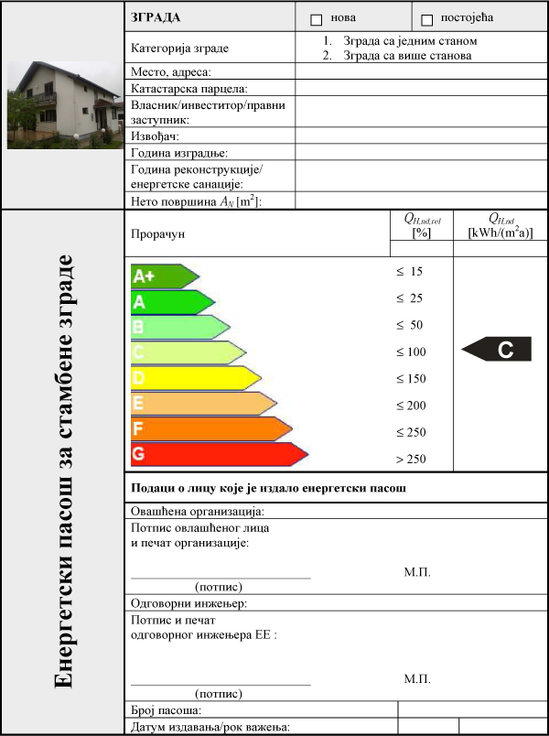
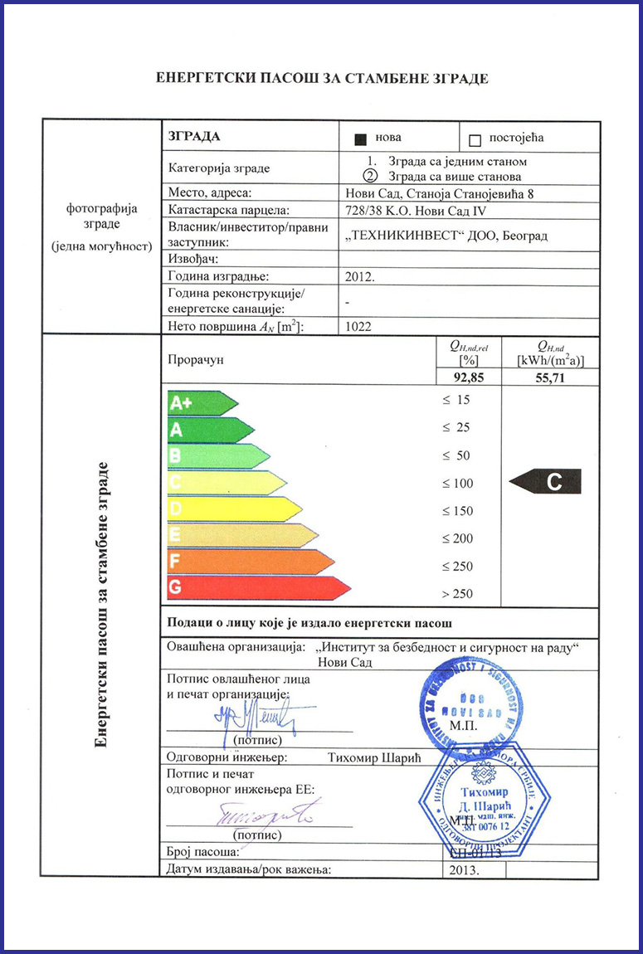

Slide 43
Proračun prema pravilniku
Svaki građevinski element koji predstavlja omotač grejanog dela i u kontaktu je sa negrejanim prostorom (spoljnim ili unutrašnjim: tavani, podrumi, ostave, garaže) se preračunavaju svojstva toplotne provodljivosti, difuzije vodene pare i perioda isušenja, kašnjenje oscilacije temperature (akumulativnost). U to spadaju osim zidova i prozori, vrata, krovovi, podovi.
Faktor higrotermičkih svojstava termičkog omotača se stavlja u korelaciju sa zapreminom grejanog ptrostora, a kao poseban kriterijum se uzima i faktor oblika (količnik površine termičkog omotača i zapremine grejenog dela).

Slide 44
Nakon toga se sagledava sistem grejanja u objektu, emisija CO2, sistem ventilacije, grejanja, sanitarne tople vode.
Obračunavaju se termički gubici – transmisioni i ventialacioni, kao i dobici: solarni, od toplote ljudi i uređaja.
Dobija se ukupna godišnja potrošnja energije, koja se deli sa grejanom površinom i dobija finalna godišnja potrošnja energije. Ova vrednost se poredi sa zadatim vrednostima koje određuju energetski razred

Slide 45
Primena Pravilnika: Elaborat EE
ukupna godišnja potrošnja energije, koja se deli sa grejanom površinom i dobija finalna godišnja potrošnja energije
finalna godišnja potrošnja energije se poredi sa zadatim vrednostima koje određuju energetski razred prema Pravilniku za postojeće ili nove objekte (za nove kuće: za A+ max12, za A max 20, za B max 40, za C max 80, za D max 120, za E max 160, za F max 200, za G min 200),
za postojeće objekte je dozvoljena veća referentna vrednost
standardizovana tabela sa ispisanim razredima i bojama i strelicom koja pokazuje gde se objekat nalazi, u kom razredu.
- obavezno je pisanje preporuka za poboljšanje za svaki objekt koji je lošiji od A+ razreda.

Slide 46
Šta nedostaje konceptu EE Srbija
-na polju makroekonomije: cena energije, ekonomski rast, porast populacije
-na polju javni sektor/ drustvo: regulativa, izbor potrošača, promena u tehnologijama
-na polju tržišnih učesnika: ponuda mera za efikasnost (banke, gradjevinska industrija, infrastruktura, proizvodjači opreme) i motivisanost za potražnjom za energetskom efikasnošću ( komercijalni sektor, stanovanje, industrija, javni sektor)
- u odnosu na zelenu gradnju (LEED) i objekte koji proizvode energiju (ZEB) – nedostaje ukupni kontekst, ekologija, tretira se samo segment efikasnosti sa akcentom na higrotermička svojstva omotača

Slide 47
Tehnički nedostaci - koncept ne prepoznaje ili slabo prepoznaje 4 stvari:
1) smanjenje ostalog zagađenja okoline osim emisije CO2, ekologiju – proizvodnje i eksploatacije građevinskih materijala, detalje – mnogo je aproksimacija
2) racionalnost infrastrukture u smislu udaljenosti od svih vidova infrastrukture – voda, gradski saobraćaj, osnovne škole, centri nabavke, javne službe, pošte (poznat je slučaj poslovanja na ivici bankrota ovih službi u suburbanim prostorima)
3) sistem merenja prema jedinici površine a ne po glavi čoveka (ne može biti ista efikasnost kuće koja pri istim preformansama služi stanovanju jednog čoveka ili petočlane porodice)
4) Srbija ima energetski zakon koji dozvoljava vraćanje proizvedene energije i prodaju državnom sistemu, ali se to odnosi na sisteme proizvodnje el. energije iz obnovljivih izvora-,,povlašćene proizvođače”, a ne na male sisteme...

Slide 48
Uticaj unapređenja energetske efikasnosti na prodajnu cenu / zakup objekata
Iskustva u Srbiji sa smanjenjem potrošnje energije kod EE objekata
Postoje objekti koji su prema novim standardima građeni sa boljim higrotermičkim svojstvima, sa boljom efikasnošću sistema grejanja i hlađenja. Kod daljinskog grejanja u Srbiji postoji način merenja i sopstvene regulacije, te se može značajno smanjiti potrošnja za grejanje. Ovakve nove zgrade imaju sve veću potražnju i cenu.
Sva individualna domaćinstva koja koriste daljinsko grejanje iz toplana moraju od 1. januara 2015. godine (Zakon o efikasnom korišćenju energije) da uvedu kalorimetre, na osnovu kojih ce biti obračunata i naplaćivana utrošena toplotna energija, a država će pomoći u njihovoj nabavci. Neophodno je promeniti tarifni sistem za obračun cena grejanja, koji treba da se sastoji iz fiksnog i varijabilnog dela i koji mora da obuhvati opravdane troškove toplana.
Prema izjavama nadležnih, kada se pređe na naplatu po potrošnji, za trećinu stanova trošak za grejanje će na godišnjem nivou biti manji, za trećinu će biti skoro isti, a za trećinu stanova će biti znatno veći.

Slide 49
PREPORUKE:
-staklenici – pasivni solarni sistem (leti streha, zimi sunce pod kosim uglom, pod i zidovi termička masa): primarno, sekundarno i tercijarno toplotno skladište
za jednu četvoročlanu porodicu treba 4m² solarnih kolektora: ceo set sa kolektorima, bojlerom od 200 l, regulacionom stanicom i razvodom danas košta sa montažom oko 2400 evra i manje ; zadovoljava 100% letnje potrebe i oko 50% zimskih; investicija se isplati za 3 - 3,5 god., pri ovakvoj ceni električne energije
Nije regulisano –problemi sa racunima za struju ......

Slide 50
RAČUNICA:
energetski efikasna kuća- standardna: maksimalna potrošnja energije za grejanje i hlađenje do 100 kWh/m2: zidovi 0,3 do 0,4W/m2K; prozori 1,4 do 1,7W/m2K, tavanica i pod prema negrejanom prostoru 0,3 do 0,4 W/m2K
nisko-energetska kuća: maksimalna potrošnja energije za grejanje i hlađenje do 50kWh/m2: zidovi do 0,25W/m2K, prozori 1,1 do 1,4W/m2K, podovi i tavanice prema negrejanom prostoru do 0,3W/m2K
pasivna kuća: maksimalna potrošnja energije za grejanje i hlađenje do 15kWh/m2- razred A+; zidovi od 0,10 do 0,15 W/m2K; prozori 0,8 do 1,1W/m2K; podovi i tavanice prema negrejanom prostoru do 0,2W/m2K
Povećanje troškova izgradnje pasivnih kuća je oko 10‐20% od ukupnog troška za konvencionalnu kuću. Kombinovana energetska potrošnja pasivne kuće, iznosi manje od četvrtine od prosečne potrošnje standardne kuće.

Slide 51
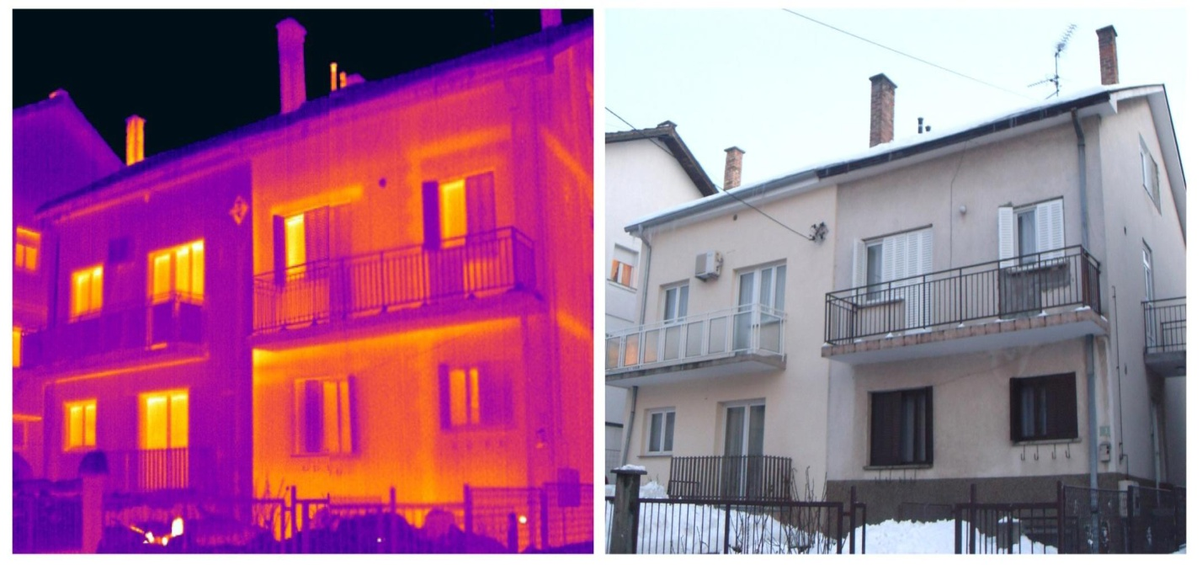

Slide 52
efikasna zgrada na Novom BG
Ako se zgrada snabdeva grejanjem iz sistema za daljinsko grejanje, merač toplote mora takođe biti instalisan na ulazu u zgradu. Tamo gde je tehnički izvodljivo korišćenje merila za registrovanje indivudualne potrošnje, individualni delitelji troškova za utrošenu toplotu- da se koriste za potrošnje toplotne energije svakog radijatora.
Uslov za uspešan prelazak na naplatu po potrošnji – modernizovana podstanica koja obezbeđuje racionalnu isporuru toplotne energije
Prosečna potrošnja u zgradama građenim 2004-2011 60-100 Kwh/m² god; Prosečna potrošnja u zgradama građenim 1964-2000 130- 220 Kwh/m² god
Razlozi: nepostojanje izolacije zidova, loš kvalitet prozora i balkonskih vrata, jednostruko zastakljenje, loše održavanje (dihtovanje), uregulisanost i neuregulisanost; ostvarene temperature iznad propisanih, preko 25’C (svaki ‘C povećanja unutrašnje T traži 5-7% više primarne energije)

Slide 53
potrebna edukacija korisnika daljinskog grejanja - koliko bi značilo poboljšanje termičkih svojstava omotača i ugradnja regulacionih ventila na radijatore
stambena zgrada sa najmanjom potrošnjom energije u Beogradu: Bul Zorana Đinđića 48a/b NBG; potrošnja po grejnim sezonama:
2007/2008 88 kWh/m²
2008/2009 72 kWh/m²
2009/2010 66 kWh/m²
2010/2011 62 kWh/m²
2010/11 prosečna potrošnja u Beogradu 140kWh/m²

Slide 55
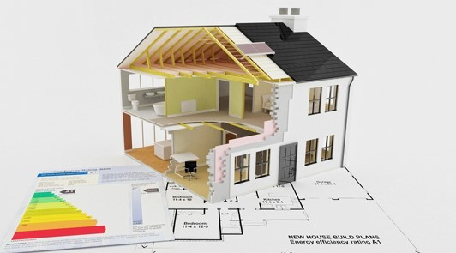
                Ne moze se tačno utvrditi koliki se bonus moze dobiti kod prodaje stambenih ili poslovnih objekata koji su energetski unapredjeni na
                različitim nivoima ( A+ do G).
                Vršena su istraživanja tržišta stambenih i poslovnih nekretnina i došlo se do grubih indikacija, mada nepouzdanih.
                Evropa– vrednost energetski unapredjenih stambenih nekretnina, istraživanje 2012
Rezultati pokazuju sličan nivo spremnosti da plate bonus u korist povećane energetske efikasnosti zgrade (vlasnik koji je korisnik zgrade ili zakupac), ispitanici su spremni da plate oko 8 % više za poboljšanu ventilaciju u novim i postojećim objektima, kao i 6-7 % za fasadne izolacije, cifre mogu biti precenjene istraživanje se radilo za vreme leta

Slide 56
Pregled rejting sistema energetske efikasnosti objekata u svetu
LEED – green building - formiran od strane USGBC, SAD, koristi se u preko 140 zemalja; podrazumeva izbor lokacije po gustini stanovnika, ekonomičnosti infrastrukture i prevoza, višenamenskoj upotrebi prostora, izbor vrste objekta, ekološku proizvodnju materijala, svojstva materijala, smanjenje potrošnje energije, smanjenje zagađenja i emisije štetnih gasova, smanjenje i recikliranje otpadaka
Zero energy buildings – nezavisni i različiti sistemi ocenjivanja, odnosi se na sveukupno smanjenje potrošnje energije i emisije štetnih gasova, putem smanjenja potrošnje i putem proizvodnje energije na mestu
Energetska efikasnost Evropa – definisano sa EPBD2010/31, očekuje se da svaka država ima svoj sistem; Srbija ima sistem koji klasifikuje objekte prema higrotermičkim svojstvima materijala termičkog omotača i prema potrošnji energije i emisiji CO2

Slide 57
SERTIFIKACIJA :
BREEAM & LEED su održivi sistemi za ocenjivanje zgrada koji se sastoje od višestrukih kriterijuma za evaluaciju u oblastima energetske efikasnosti, emisija gasova staklene bašte, zdravlja i blagostanja, upravljanja objektom, zagađenja, upravljanja otpadom, vodom i ostalim. BREEAM sertifikat je osnovan u Velikoj Britaniji 1990. godine, što ga čini najstarijim sistemom ovog tipa. U suštini, LEED je noviji američki ekvivalent.
BREEAM / LEED su sistemi, koji ocenjuju zgrade po pitanju njihove kompleksne održivosti u nekoliko kategorija – na primer kakva je energetska efikasnost zgrade, kako učestvuje u emisiji gasova staklene bašte, do koje mere je zgrada garancija zdravlja i komfora, kakvo je upravljanje lokacijom i objektom, da li i do koje mere učestvuje u zagađivanju ili kako upravlja otpadima.

Slide 58
- zero net energy (ZNE) building: zgrada sa nultom potrošnjom mrežne energije i nultom emisijom ugljen dioksida godišnje
- energy plus buildings: proizvode više energije nego što troše
- near-zero energy buildings ili ultra- low energy house: koje troše malo više energije nego što proizvedu i imaju malu emisiju CO2
- zero-net on site energy use: potrošnja energije sa mreže jednaka proizvodnji energije koja se skladišti
- net-zero emissions- celokupna emisija ugljen dioksida zgrade je manja od proizvodnje energije obnovljivih izvora
- net- zero cost – dobitak od prodaje energije sa lokacije je jednak trošku kupovine energije sa mreže
- net off site energy use – zgrada je ZEB kada 100% koristi obnovljive izvore čak i kada se ne proizvodi energija na lokaciji
- off the grid building- zgrade koje proizvode i skladište energiju, funkcionišu bez mreže.

Slide 59
Procena vrednosti objekata i en. efikasnost
,,Green building” sistem ima cilj da koristi energiju efikasnije i da smanji negativan uticaj na okruženje. Osim smanjenja CO2 emisije, značajno je smanjenje otpadaka, reciklaža istih, upotreba recikliranih građevinskih materijala, ali i izbor lokacije.
sistem smanjenja potrošnje energije kombinuje pasivnu solarnu energiju, kao svetlost i zagrevanje, kao proizvodnju energije kroz fotovoltažu (PV), dizajn vodi računa o osunčanosti (senilima) i izoženosti vetru, prirodnoj ventilaciji, koristi hladnoću zemlje za hlađenje, koristi najbolje mogućnosti izolacije termičkog omotača; cilj je da se bez upotrebe spoljne energije napravi najkomfornija temperatura i kvalitet vazduha unutar kuće. Za ovo se koriste najsavremenije kompjuterske tehnike za regulaciju, ali i u fazi projektovanja, za simulacije da bi se došlo do najbolje kombinacije orijentacije, položaja, vrsta prozora, zidova,...
Blue house centar u Beogradu

